Slide 1
需求/产品原型法交流
方案中心 徐天罡

Slide 2


1.
2.
3.
4.
什么是原型法
原型法推进思路
移动化项目组案例分享
开放式交流
目录

Slide 3
1.
什么是原型法

Slide 4
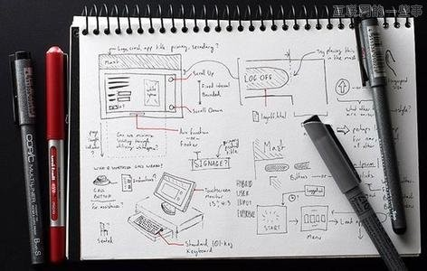
What ？
原型，顾名思义是根据用户的需求形成的整体的系统样貌，包括了系统的界面、主要界面要素、交互等，但不涉及底层的代码实现。实质上原型是最终软件系统的样板，在软件开发和实施过程中可以有效的降低需求提出者与系统设计者由于理解问题造成的信息衰减或者失真。

Slide 5
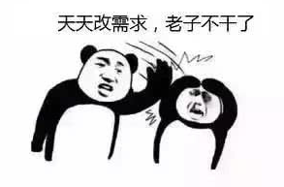
Why ？
很多项目、需求开发过程中，都会遇到由于前期需求讨论不到位导致一个需求点在开发与业务之间来来回回多次返工，极大降低了开发效率，严重影响信息开发部对业务部门的服务质量。

Slide 6

原型 创造预期

Slide 7


业务经理：
来来来，这是需求，今天排个开发计划出来吧
Why ？
“一句话需求”
项目或需求实施过程中，业务人员有时候只能给出很简单的需求，交给技术经理，同时需要在很短的时间内就把整体计划。这种情况下，排出来的计划往往不具备可操作性，导致项目或需求进度失控。
技术经理：
……

Slide 8
2.
原型法推进思路

Slide 9
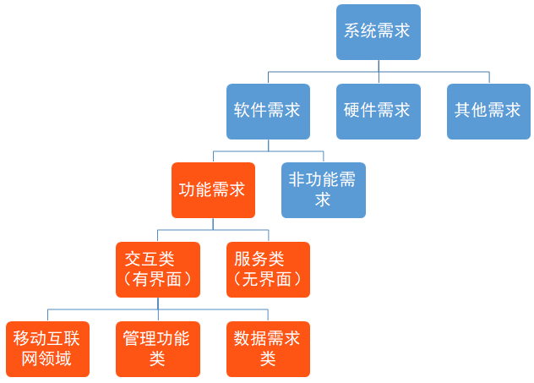
需求分类判断

Slide 10
1
需求调研
2
3
需求成文
4
分析确认
持续更新

Slide 11
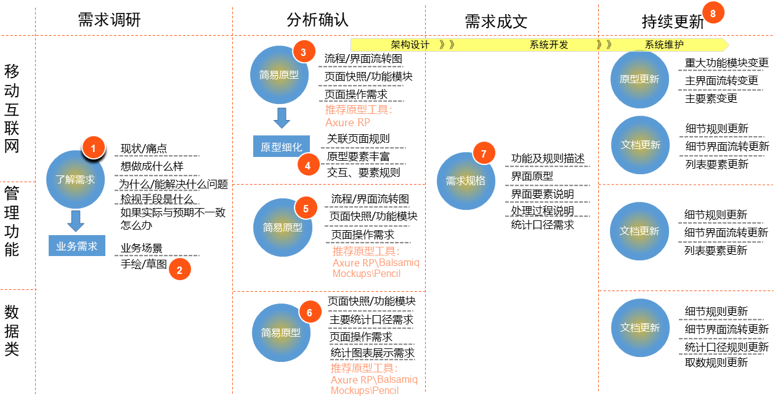

Slide 12
3.
移动Pad原型分享

Slide 13

案例一：PAD对公开户原型
案例二：个人信息维护原型
案例三：移动财务审批原型

Slide 14
一些心得：
产品功能是不是越全越好？
合适的才是最好的
引导建立产品分析思维，建立预期
业务担心反复确认原型会耽误进度？
PM/UI/PG 职责边界模糊？
内部沟通，以团队利益为重

Slide 15
感谢聆听！

